Slide 1
Plāna sieviešu un vīriešu vienlīdzīgu tiesību un iespēju veicināšanai 2021. – 2023. gadam īstenošana

Slide 2
Rīcības virzieni
SIEVIEŠU UN VĪRIEŠU VIENLĪDZĪGAS TIESĪBAS UN IESPĒJAS DARBA TIRGŪ UN IZGLĪTĪBĀ
AR DZIMUMU SAISTĪTAS VARDARBĪBAS UN VARDARBĪBAS ĢIMENĒ NOVĒRŠANA
DZIMUMU LĪDZTIESĪBAS INTEGRĒTĀS PIEEJAS STIPRINĀŠANA NOZARU POLITIKĀS

Slide 3
Plāna izpilde skaitļos
Plānā iekļauti 20 pasākumi, kuriem noteikti 62 rezultatīvie rādītāji
Pasākumi īstenoti pamatā ar ārvalstu finanšu instrumentu atbalstu vai Valsts programmas ģimenes un bērnu stāvokļa uzlabošanai finansējumu
11 no 62 rezultatīvajiem rādītājiem pārcelti uz Plānu 2024.-2027. gadam
10 no 62 rezultatīvajiem rādītājiem netika sasniegti

Slide 4
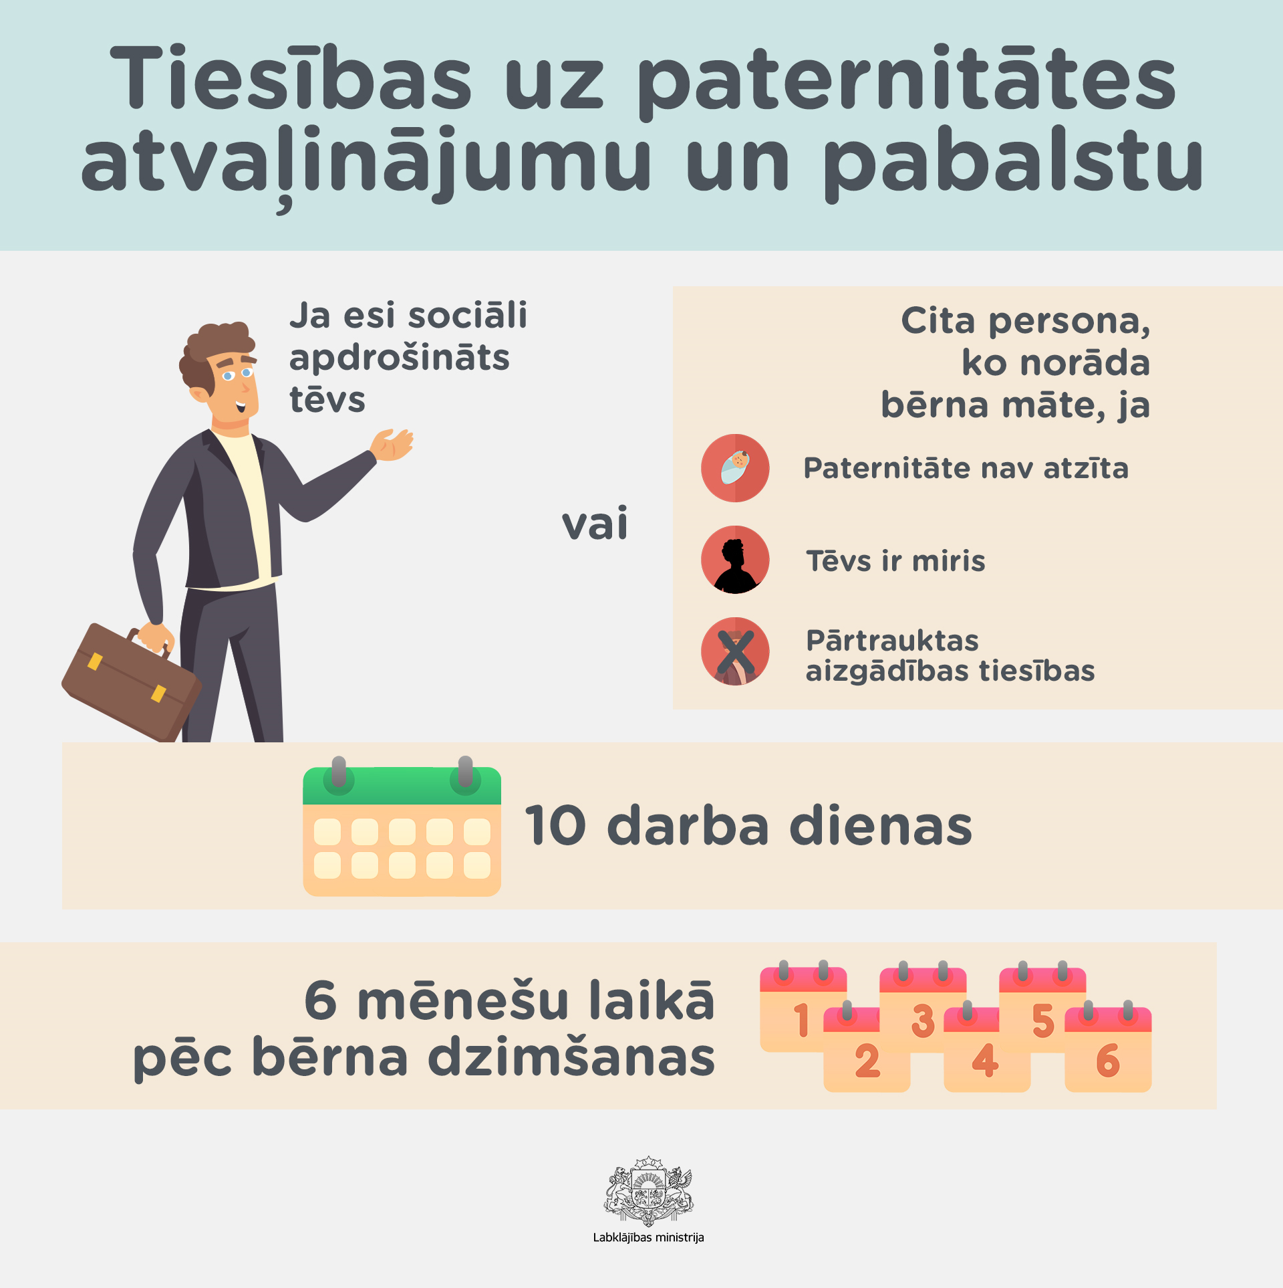
I SIEVIEŠU UN VĪRIEŠU VIENLĪDZĪGAS TIESĪBAS UN IESPĒJAS DARBA TIRGŪ UN IZGLĪTĪBĀ
Darba un privātās dzīves saskaņošanas veicināšana
Stereotipu mazināšana un vienlīdzīgu tiesību un iespēju principa nozīmes veicināšana
Vienlīdzīgas darba samaksas veicināšana

Slide 5
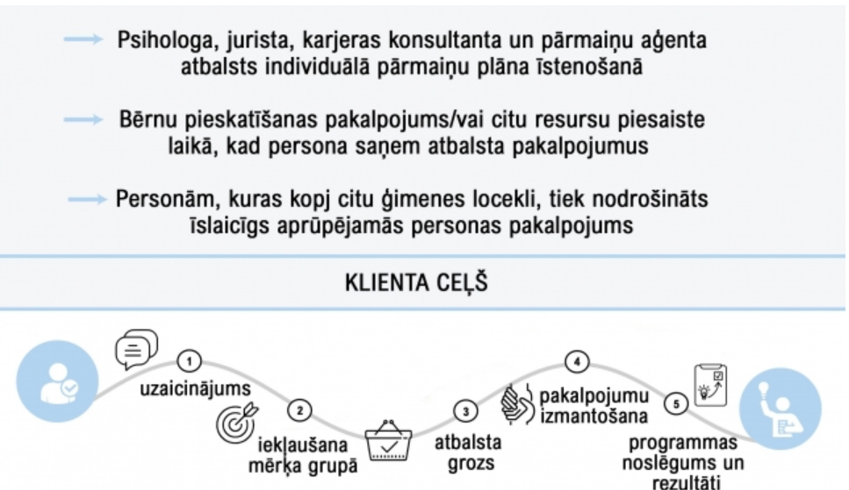
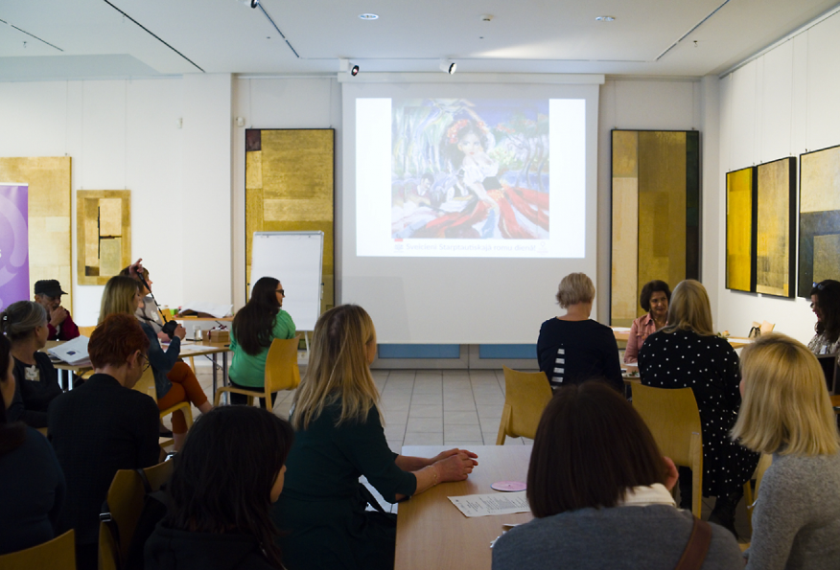
Atšķirīgas attieksmes risku mazināšana darba tirgū
Motivācijas atbalsta pasākumi dažādām sociālās atstumtības riskam pakļautām personām, īpaši dzimuma dēļ

Slide 6
II AR DZIMUMU SAISTĪTAS VARDARBĪBAS UN VARDARBĪBAS ĢIMENĒ NOVĒRŠANA
Nulles tolerances veicināšana ar dzimumu saistītas vardarbības un vardarbības ģimenē novēršana
Prevencija vardarbības novēršanai

Slide 7
DZIMUMU LĪDZTIESĪBAS INTEGRĒTĀS PIEEJAS STIPRINĀŠANA NOZARES POLITIKĀ
Dzimumu līdztiesības principa integrēšana nozaru tiesību aktos un politikas dokumentos
Politikas veidošanā un īstenošanā iesaistīto profesionāļu kapacitātes stiprināšana

Slide 8
Paldies!

